Slide 1
Trip in color world
邓楠 518432901015

Slide 2
设计灵感及程序功能
在儿童成长的过程中，随着身体的发育，需要外界的训练来习得一些后天认知能力。
本程序以小游戏的形式，将色彩与生活中的物体联系起来，增强儿童的色彩认知能力。
通过该程序，儿童能初步了解RGB颜色系统，感知一些普通的配色。

Slide 3
材料清单
Arduino UNO板 1块
杜邦线 若干根
面包板 1块
电阻 若干
各色 LED 灯

Slide 4
主要原理
以Processing编程为主，控制小游戏界面中，坦克的移动，接受来自键盘和鼠标的指令，并作出回答。
通过串口通信，将信号发送至Arduino,控制LED灯。

Slide 5
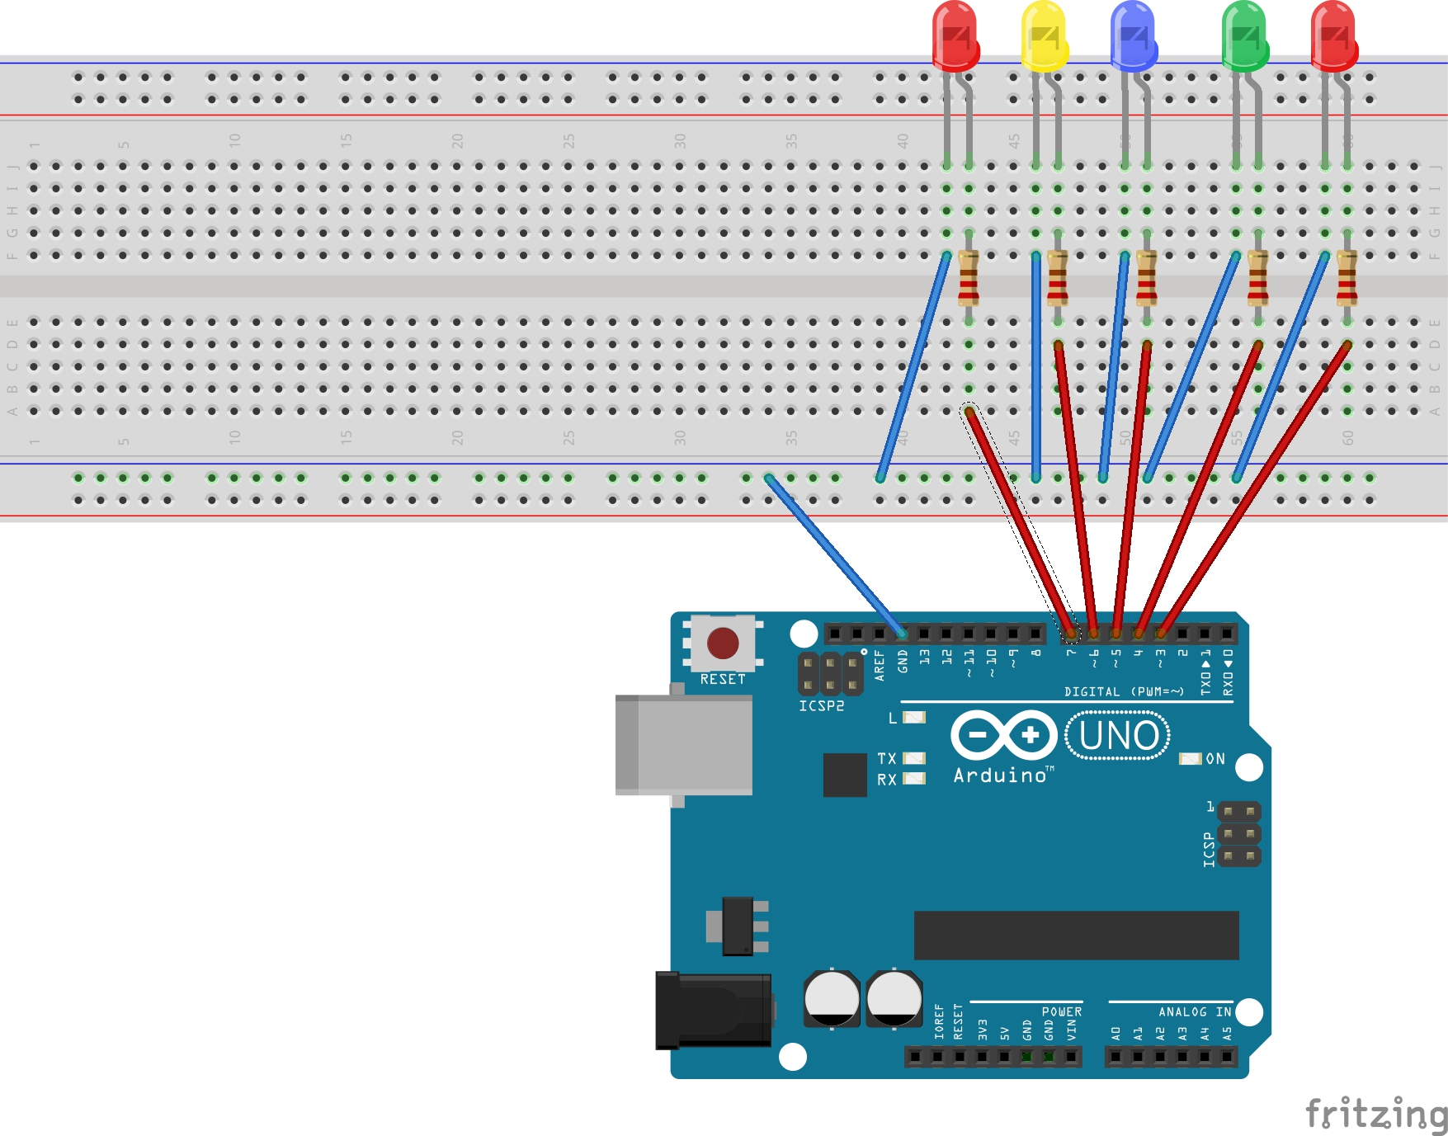
Arduino电路图

Slide 6
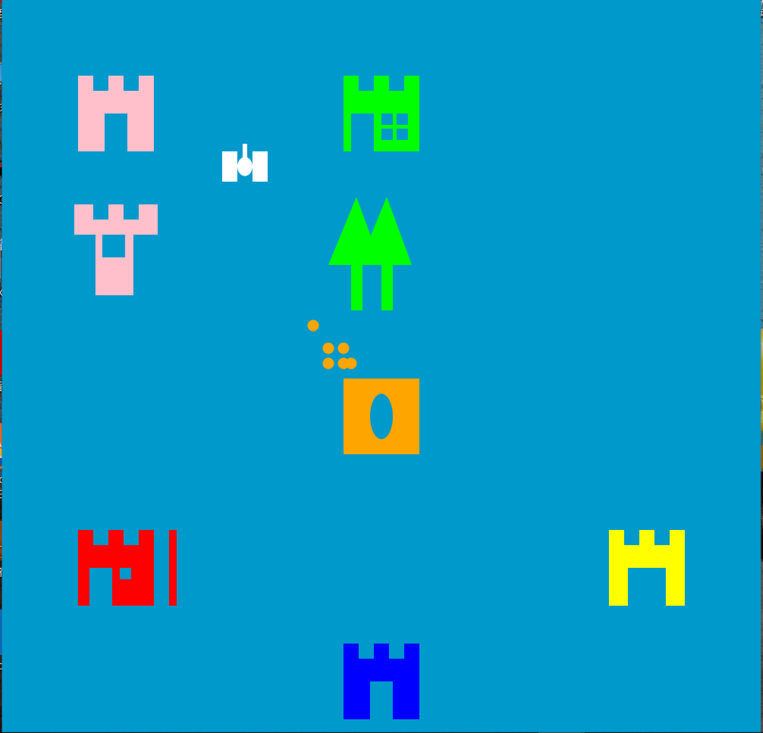
Processing操作
用键盘方向键控制图中坦克运行，运行至特定颜色区域时，可用鼠标点击屏幕，会出现相应颜色的卡通图片。通过这种方法可以使孩子在游戏的过程中进行联想记忆，同时Arduino开发板上的LED灯亮起。
Processing操作界面

Slide 7
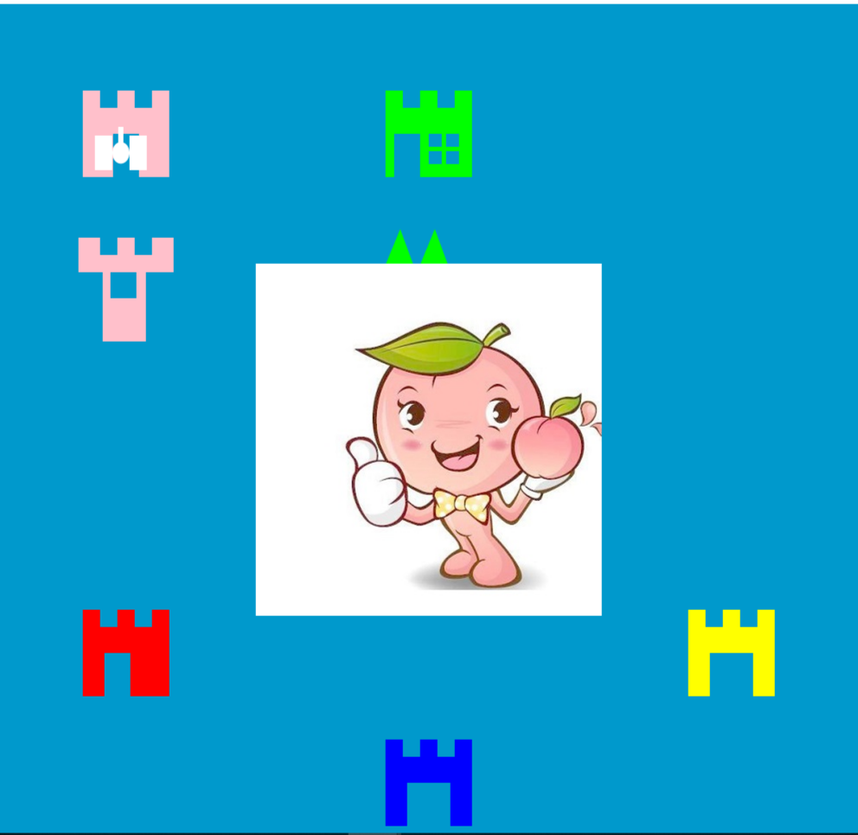
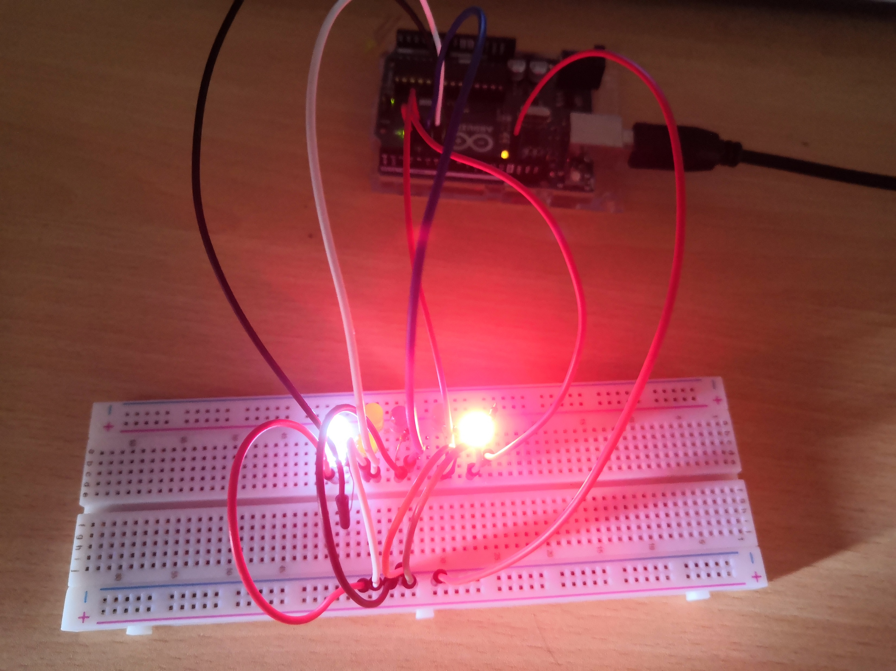
效果示例

Slide 8
谢谢

